Slide 1
Зимнее Первенство Санкт-Петербурга по футболу

Slide 2
Команды ФК «Алмаз-Антей» 2004, 2005, 2006 и молодежная команда приняли участие в Зимнем Первенстве СПб по футболу.
Сроки проведения соревновании: 01.10.2020г. по 31.03. 2021г.
Затраты на участие в соревновании включают в себя организацию и проведение соревнований.

Slide 3
Календарь матчей. Команды U17, U21, U21-Д
Дата | Время | Команды | Счет
12.12.2020 | 10:00 | Алмаз-Антей U21 – Везу | 0:0
12.12.2020 | 11:30 | СТД Петрович - Алмаз-Антей U17 | 1:3
12.12.2020 | 13:00 | Победа-АРМЕД - Алмаз-Антей U21-Д | 0:2
19.12.2020 | 17:30 | Алмаз-Антей U21-Д - Авангард | 0:2
19.12.2020 | 19:00 | СШ №2 ВО Звезда U21-Д - Алмаз-Антей U21 | 2:6
20.12.2020 | 16:00 | Алмаз-Антей U17 – Выборжанин U21 | 3:2
26.12.2020 | 10:00 | СШОР №1 Московского р U21 - Алмаз-Антей U21-Д | 4:1
26.12.2020 | 13:00 | Алмаз-Антей U21 – СШОР №1 Московского р U17 | 5:0
27.12.2020 | 19:00 | С.П.Б. К.Л.С. - Алмаз-Антей U17 | 3:1
16.01.2021 | 19:00 | Алмаз-Антей U21-Д - Коломяги ШИ U21 | 0:1
17.01.2021 | 11:30 | Алмаз-Антей U17 – СШ Петроградского р-на Динамо U21 | 3:0
17.01.2021 | 17:30 | ФК Звезда - Алмаз-Антей U21 | 2:0
23.01.2021 | 10:00 | СШ Красносельского р-на U21 - Алмаз-Антей U21-Д | 1:9
23.01.2021 | 20:30 | Алмаз-Антей U21 – Константиновское-МЗ | 1:0
24.01.2021 | 14:30 | ФК КФ-Титаны - Алмаз-Антей U17 | 2:5
30.01.2021 | 16:00 | Электрон - Алмаз-Антей U21 | 0:1
30.01.2021 | 17:30 | Северный пресс U17 - Алмаз-Антей U21-Д | 0:0
31.01.2021 | 11:30 | Алмаз-Антей U17 – Невский фронт U21 | 1:0
Данные взяты с официального сайта Федерации Футбола СПб:
https://ffspb.org/tournament23095/table

Slide 4
Календарь матчей. Команды U17, U21, U21-Д
Дата | Время | Команды | Счет
06.02.2021 | 13:00 | Алмаз-Антей U21-Д - Балавто | 1:4
06.02.2021 | 20:30 | Алмаз-Антей U21 – СШ Петроградского Динамо U17 | 1:2
07.02.2021 | 16:00 | СШОР Зенит U21 - Алмаз-Антей U17 | 1:2
13.02.2021 | 13:00 | С.П.Б. К.Л.С. - Алмаз-Антей U21 | 2:1
14.02.2021 | 16:00 | СШ Петроградского Динамо U17 - Алмаз-Антей U17 | 0:3
20.02.2021 | 11:30 | Авангард - Алмаз-Антей U17 | 3:1
21.02.2021 | 19:00 | Алмаз-Антей U21 – Коломяги – ШИ №357 | 2:1
28.02.2021 | 11:30 | СШОР №1 Московского р-на U21 - Алмаз-Антей U21 | 2:0
28.02.2021 | 13:00 | Алмаз-Антей U17 – СШОР Зенит U21 | 2:2 пен. 4:3
06.03.2021 | 17:30 | СШ Петроградского Динамо U17 - Алмаз-Антей U21 | 2:1
07.03.2021 | 11:30 | ГУТИД - Алмаз-Антей U17 | 4:3
14.02.2021 | 14:30 | Алмаз-Антей U21-Д – Царское село | 2:2 пен. 5:4
21.02.2021 | 14:30 | Константиновское-МЗ - Алмаз-Антей U21-Д | 0:3
28.02.2021 | 16:00 | Алмаз-Антей U21-Д – Коломяги-ШИ №357 | 1:1 пен. 3:4
06.03.2021 | 10:00 | Самсон - Алмаз-Антей U21-Д | 0:7
Данные взяты с официального сайта Федерации Футбола СПб:
https://ffspb.org/tournament23095/table

Slide 5
Календарь матчей. Молодежная команда
Дата | Время | Команды | Счет
06.02.2021 | 13:00 | Алмаз-Антей U21-Д - Балавто | 1:4
06.02.2021 | 20:30 | Алмаз-Антей U21 – СШ Петроградского Динамо U17 | 1:2
07.02.2021 | 16:00 | СШОР Зенит U21 - Алмаз-Антей U17 | 1:2
13.02.2021 | 13:00 | С.П.Б. К.Л.С. - Алмаз-Антей U21 | 2:1
14.02.2021 | 16:00 | СШ Петроградского Динамо U17 - Алмаз-Антей U17 | 0:3
20.02.2021 | 11:30 | Авангард - Алмаз-Антей U17 | 3:1
21.02.2021 | 19:00 | Алмаз-Антей U21 – Коломяги – ШИ №357 | 2:1
28.02.2021 | 11:30 | СШОР №1 Московского р-на U21 - Алмаз-Антей U21 | 2:0
28.02.2021 | 13:00 | Алмаз-Антей U17 – СШОР Зенит U21 | 2:2 пен. 4:3
06.03.2021 | 17:30 | СШ Петроградского Динамо U17 - Алмаз-Антей U21 | 2:1
07.03.2021 | 11:30 | ГУТИД - Алмаз-Антей U17 | 4:3
14.02.2021 | 14:30 | Алмаз-Антей U21-Д – Царское село | 2:2 пен. 5:4
21.02.2021 | 14:30 | Константиновское-МЗ - Алмаз-Антей U21-Д | 0:3
28.02.2021 | 16:00 | Алмаз-Антей U21-Д – Коломяги-ШИ №357 | 1:1 пен. 3:4
06.03.2021 | 10:00 | Самсон - Алмаз-Антей U21-Д | 0:7
Данные взяты с официального сайта Федерации Футбола СПб:
https://ffspb.org/tournament23095/table

Slide 6
Календарь матчей.
Дата | Время | Команды | Счет
13.12.2020 | 19:00 | Алмаз-Антей – СШ Ленинградец | 3:2
20.12.2020 | 19:00 | Коломяги – ШИ №357 - Алмаз-Антей | 1:0
27.12.2020 | 16:00 | Алмаз-Антей – СШОР №1 Московского р-на | 1:1
17.01.2021 | 19:00 | Алмаз-Антей – СШ Красносельского р-на | 6:0
24.01.2021 | 17:30 | ФК Звезда - Алмаз-Антей | 3:1
31.01.2021 | 17:30 | СШ Ленинградец - Алмаз-Антей | 0:2
07.02.2021 | 19:00 | Алмаз-Антей - Коломяги – ШИ №357 | 0:5
14.02.2021 | 16:00 | СШОР №1 Московского р-на - Алмаз-Антей | 1:2
21.02.2021 | 19:00 | СШ Красносельского р-на - Алмаз-Антей | 0:7
28.02.2021 | 17:30 | Алмаз-Антей – ФК Звезда | 0:2
Данные взяты с официального сайта Федерации Футбола СПб:
https://ffspb.org/tournament23095/table

Slide 7
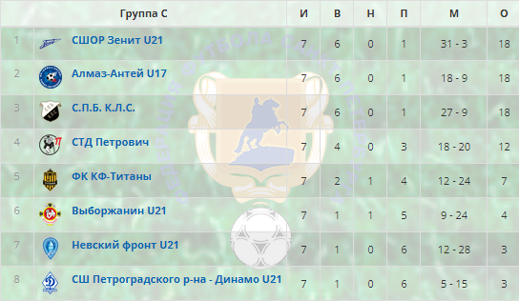
Результаты соревнований.
Команда U17
Данные взяты с официального сайта Федерации Футбола СПб:
https://ffspb.org/tournament23095/table

Slide 8
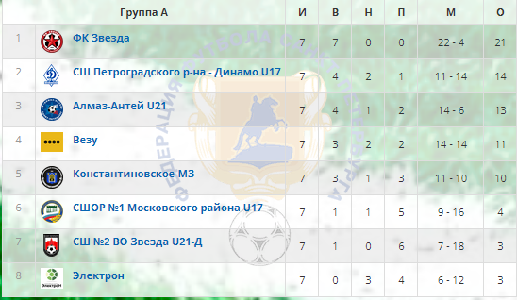
Результаты соревнований.
Команда U21
Данные взяты с официального сайта Федерации Футбола СПб:
https://ffspb.org/tournament23095/table

Slide 9
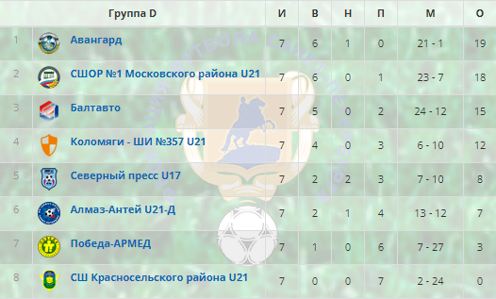
Результаты соревнований.
Команда U21-Д
Данные взяты с официального сайта Федерации Футбола СПб:
https://ffspb.org/tournament23095/table

Slide 10
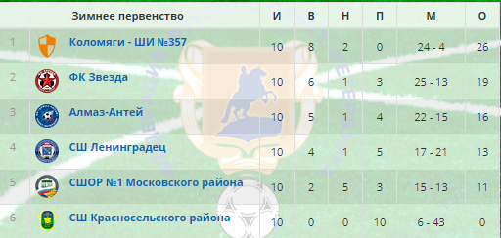
Результаты соревнований.
Команда «Алмаз-Антей»
Данные взяты с официального сайта Федерации Футбола СПб:
https://ffspb.org/tournament23095/table

Slide 11
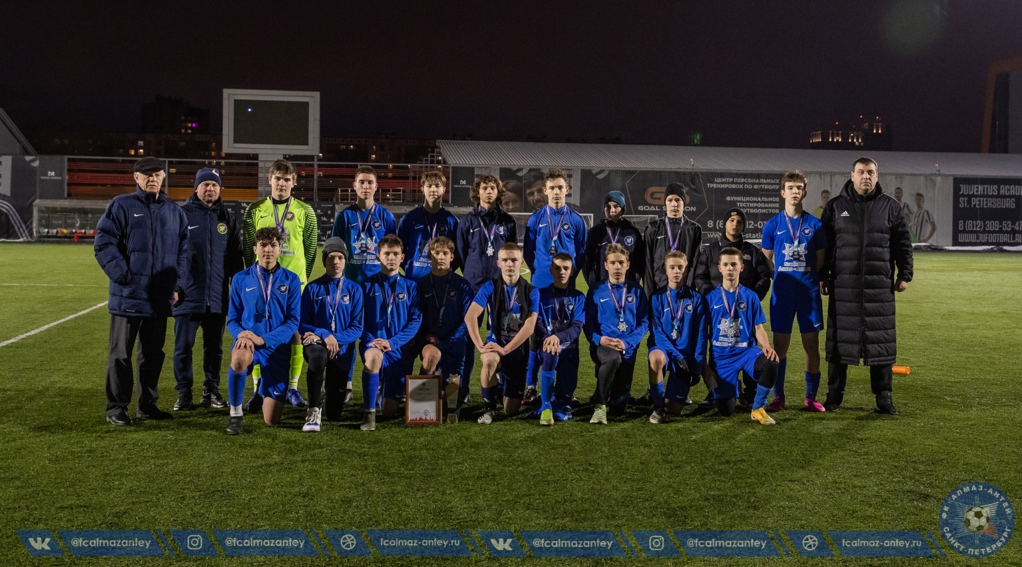
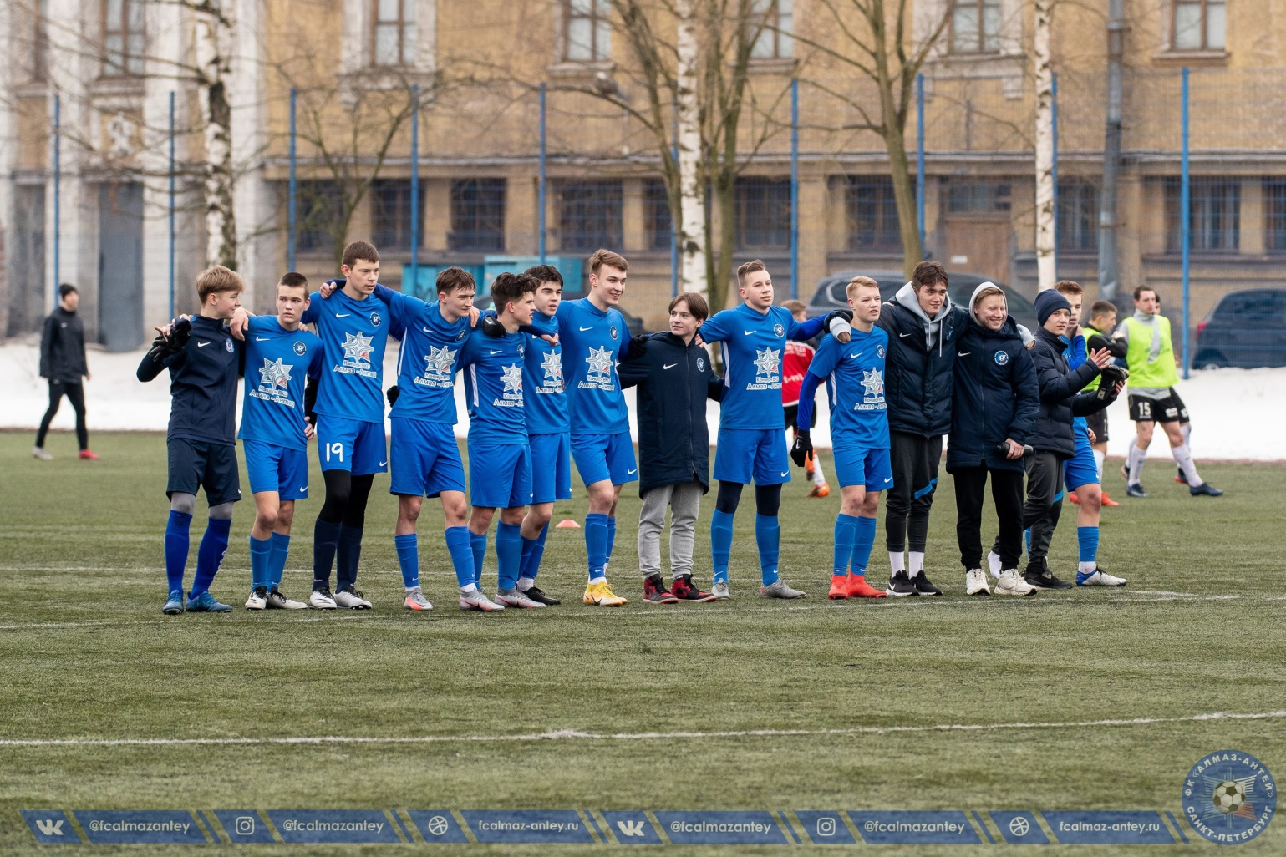
Фотографии взяты с официальной группы вконтаке «Футбольный клуб «Алмаз-Антей» : https://vk.com/albums-77910877

Slide 12
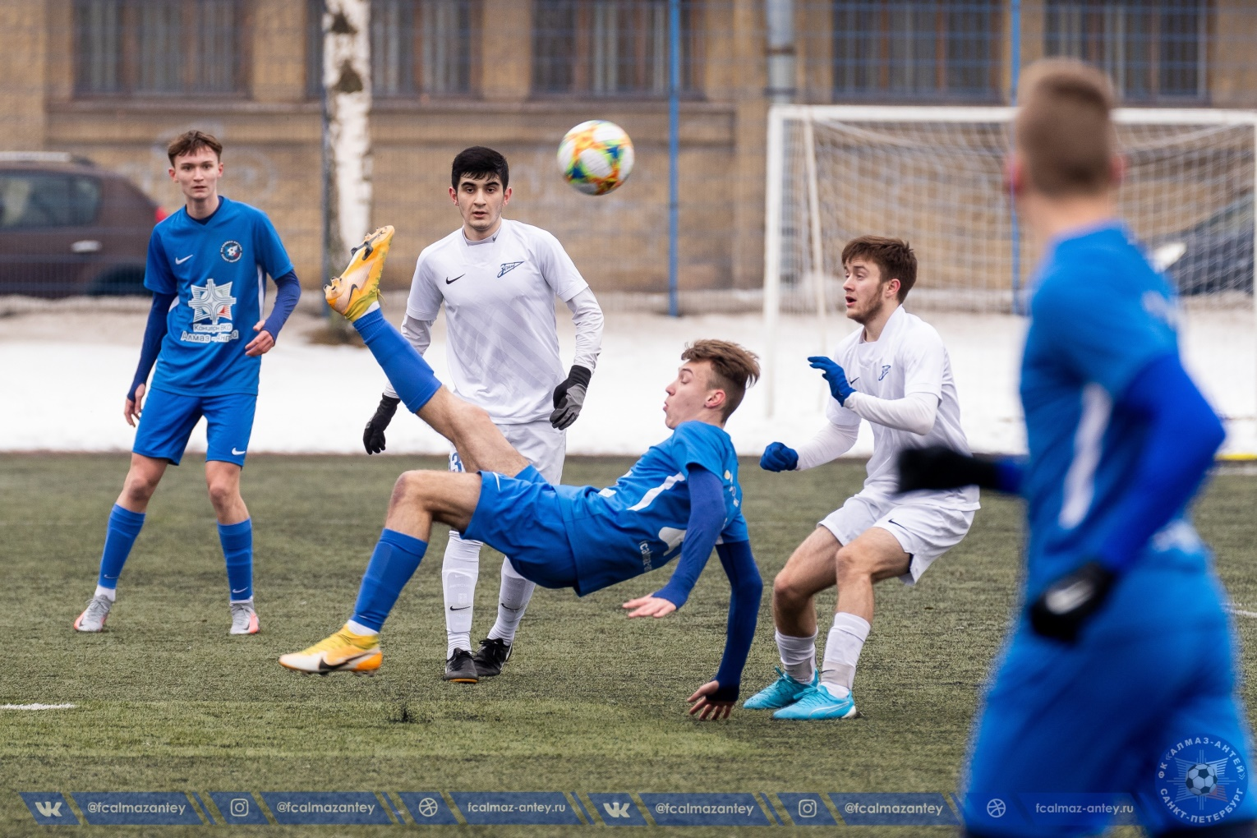
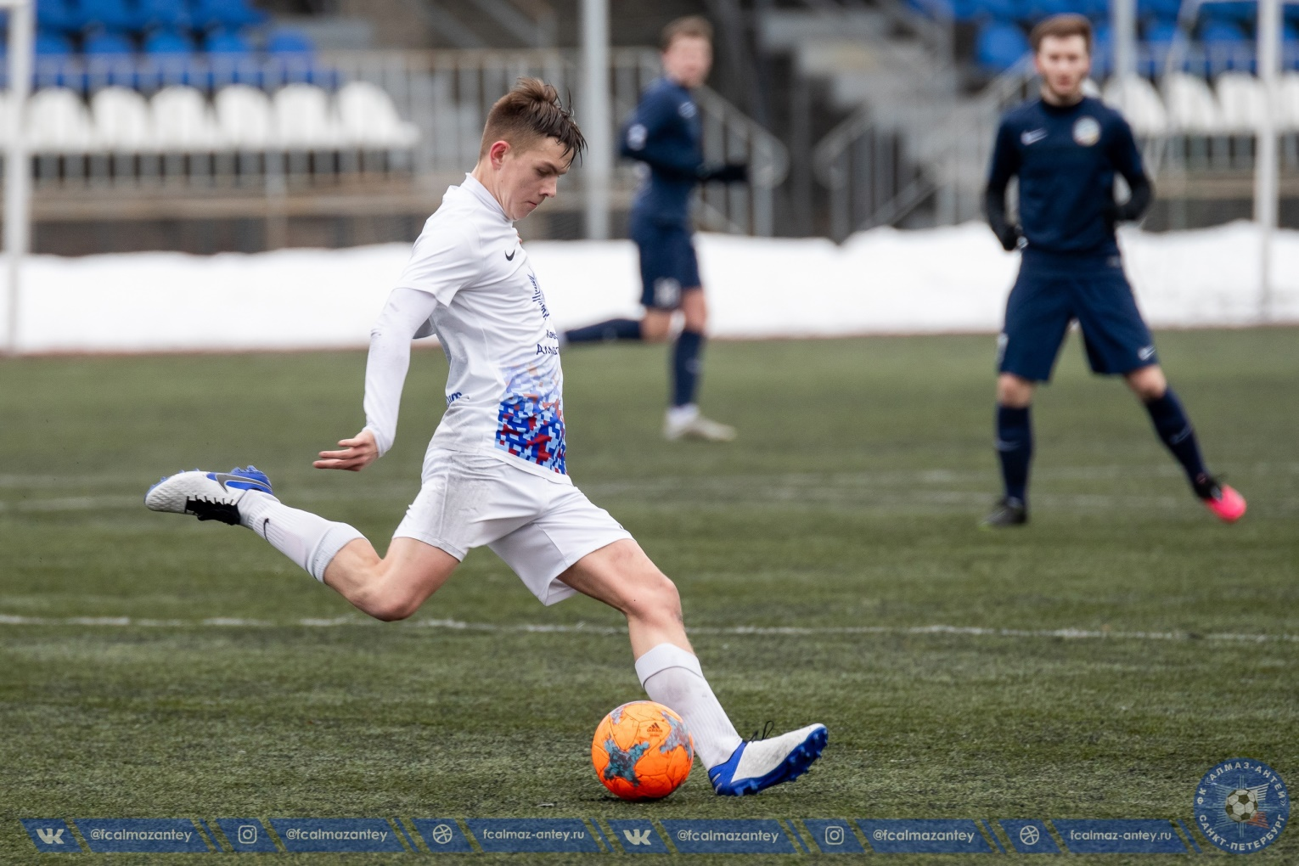
Фотографии взяты с официальной группы вконтаке «Футбольный клуб «Алмаз-Антей» : https://vk.com/albums-77910877

Slide 13
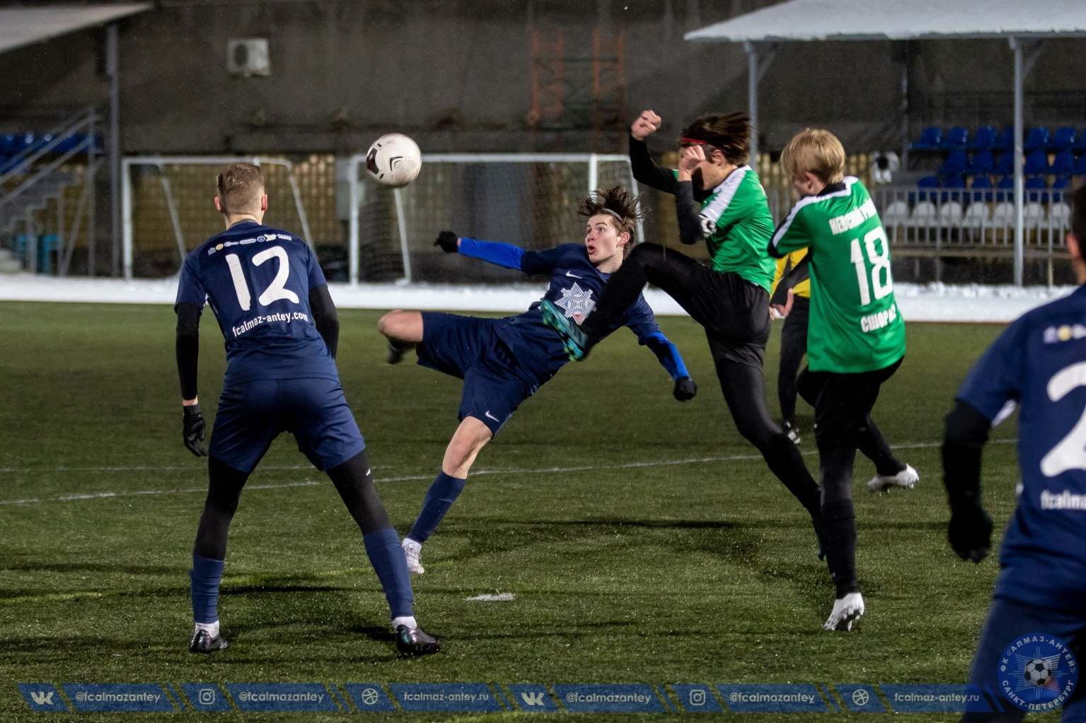
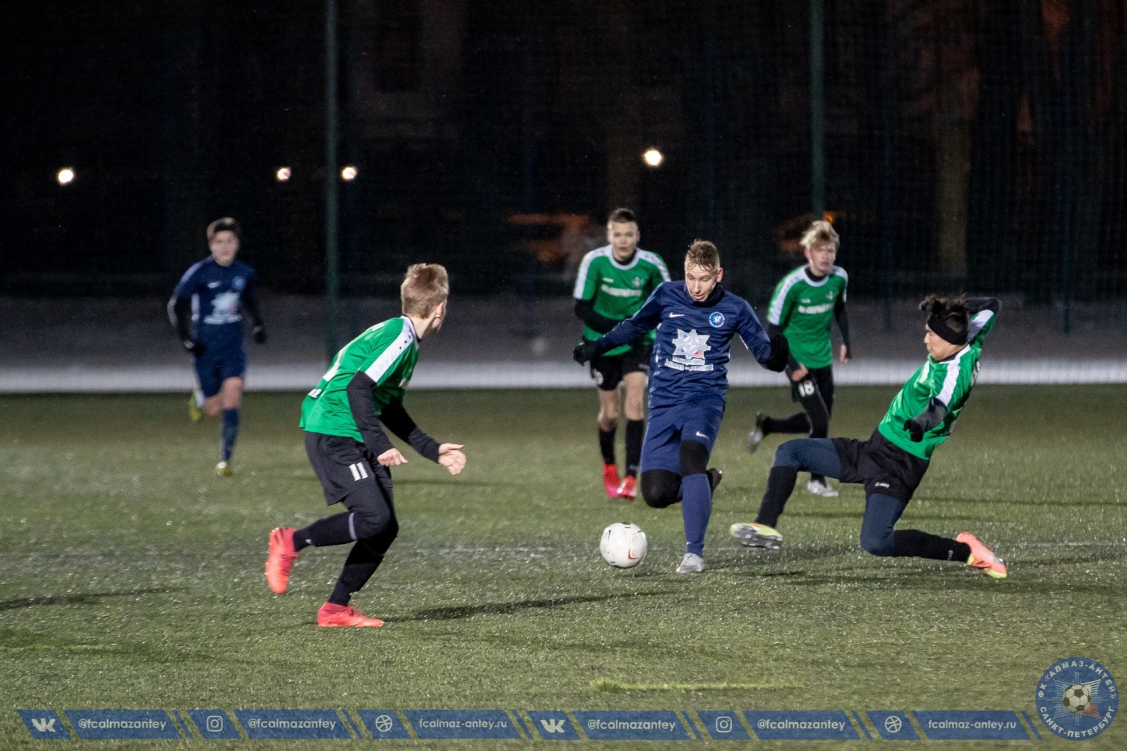
Фотографии взяты с официальной группы вконтаке «Футбольный клуб «Алмаз-Антей» : https://vk.com/albums-77910877

